Slide 1
Notes:
Välkommen till en kort introduktion till Nära vård.
Den här presentationen är framtagen av Maria Malmberg och Åsa Carlsson, regionala utvecklingsledare för Nära vård i Östergötland.

Slide 2
Notes:
Varför ska vi ställa om till Nära vård?
Så här beskriver SKR varför vi måste göra det här.
Färre ska försörja fler och det leder bland annat till att vi i arbetsför ålder får allt svårare att räcka till.
Inom en 10-årsperiod ökar 80+ med nästan 50% samtidigt som arbetsför ålder ökar med 4%, någonting vi märker av redan idag.
Dessutom ser vi att allt fler personer i behov av samhällets stöd eftersom bättre sjukvård gör att vi lever med mer sjukdom och ohälsa vilket bland annat leder till ökade kostnader och minskade resurser, personella och ekonomiska.
Jag och säkert även du vill ha möjligheten att välja digitala tjänster och det är också en del av den här omställningen.
Jämlik hälsa innebär bland annat att ge alla samma förutsättningar, vi måste t.ex arbeta för att barnet till den ensamstående mamman som bor i ett utsatt område får bra förutsättningar till ett hälsosamt liv.

Slide 3
Målbild
Inriktningen för en nära och tillgänglig vård – en primärvårdsreform Riksdagsbeslut november 2020
”Hälso- och sjukvården bör ställa om så att primärvården är navet i vården och samspelar med annan hälso- och sjukvård och med socialtjänsten.
Målet med omställningen av hälso- och sjukvården bör vara att patienten får en god, nära och samordnad vård som stärker hälsan.
Målet bör också vara att patienten är delaktig utifrån sina förutsättningar och preferenser och att en effektivare användning av hälso- och sjukvårdens resurser ska kunna uppnås.”
Notes:
Vi måste göra en förändring för att möta upp dessa utmaningar och därför har riksdagen tagit ut en riktning, arbetat fram en målbild, för att tydliggöra vart vi ska.
Primärvården ska vara navet
Vården ska vara god nära samordnad och stärka hälsan
Patienten ska vara delaktig för effektivare användning av resurserna.

Slide 4
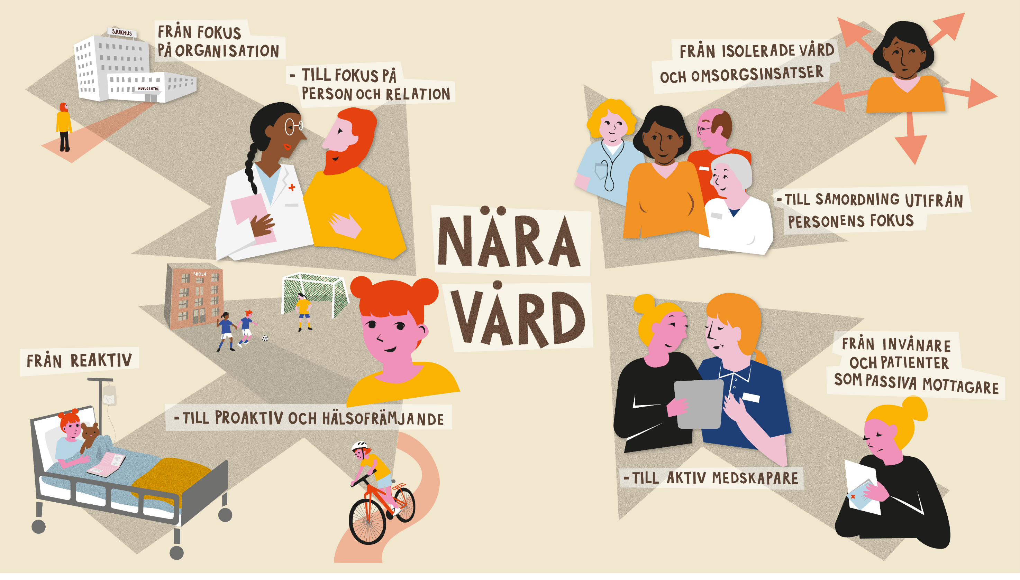
Notes:
Här visar SKR på fyra fokusförflyttningar som framgångsfaktorer för att nå målet.
Vi ska gå från fokus på organisation tillfokus på person och relation och gå från isolerade vård och omsorgsinsatser till samordning från personens fokus.
Man brukar prata om ett skifte från en produktionslogik till en tjänstelogik. Idag arbetar många tjänsteverksamheter i samhället utifrån den tjänst de själva producerar och ser inte till vad alla tjänsterna ger individen som helhet. T.ex. är jag säker på att Försäkringskassan gör det de ska och följer upp sin verksamhet och vårdcentralen gör detsamma på sitt håll. Men vem ser till tjänsten som helhet, det individen får ut av den? Man vet att om olika tjänster samordnas så ökar kvaliteten, man sparar mycket resurser och dessutom skapar man en bättre arbetsmiljö för de som arbetar i de olika stuprören. Det finns alltså mycket att vinna på dessa fokusförflyttningar.
Vi ska gå från att vara reaktiva och arbeta när ett problem har uppstått till att arbeta förebyggande, stötta den friska människan till hälsa och välbefinnande.
Vi ska gå från invånare och patienter som passiva mottagare till aktiva medskapare. T.ex. har SKR forskning som visar att hela 95% av patienterna vill göra mer själva än vad vårdsystemet möjliggör. Kanske kan vi snegla på banken som ett gott exempel. De har skapat ett system som gör att man väljer en väg som kräver mindre resurser samtidigt som det har gett en upplevd ökad kvalitet och större nöjdhet.

Slide 5
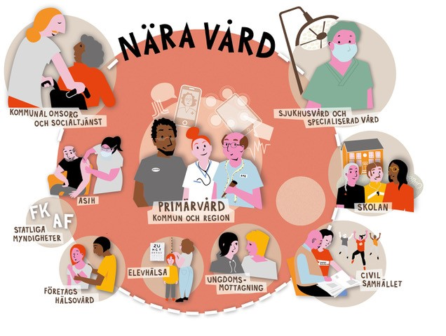
Notes:
SKRs visualisering vad Nära vård är.
Här ser vi kommunal och regiondriven primärvård som navet men som samverkar med bland annat sjukhusvård, myndigheter och civilsamhället.
Det rosa mellanrummet i bilden beskriver den Nära vården som en form av samverkanssystem som bildar ett kitt mellan olika verksamheter.
En viktig drivkraft när vi utvecklar nära vård är att fördjupa kunskapen om helheten och om vilka värden som skapas. Man brukar prata om ett skifte från en produktionslogik till en tjänstelogik, där vi fokuserar på det värde patienten får ut av tjänsten som helhet.

Slide 6
Förflyttning - två perspektiv
Samhället
Vård och omsorg
- Hälso- och sjukvård
- Vård och omsorg
Exempelvis:
- Utbildning
- Kultur och fritid
- Kommunlednings-kontor
- Regional utveckling
- Folkhälsa
- Stöd och service (LSS)
- Individ- och familjeomsorg (IFO)
- Samhällsbyggnad
NÄRA VÅRD
PERSONCENTRERING OCH SAMSKAPANDE Klicka här för mer info
Notes:
Man kan säga att Nära vård innebär en förflyttning i två perspektiv.
Den ena förflyttningen ska ske inom vården
och där räknas hälso- sjukvård in liksom vård och omsorg, LSS och såklart inte minst IFO.
Här pratar vi bland annat om förflyttningen från sjukhus till primärvård. Att primärvården ska vara navet. Och i primärvården räknas all första linjens vård in, vårdcentraler, mottagningar och all kommunal vård. Kommunerna bedriver ju enbart första linjens vård.
Den andra förflyttningen behöver ske inom andra delar i samhället. Mycket av det proaktiva arbetet ska göras här. Arbete för slutförd grundskola, minskad ensamhet och sådant som man vet bidrar till att minska vårdbehovet.
I rutan finns några exempel på viktiga aktörer.
Sen, oavsett vad man jobbar med och vart man befinner sig i samhället, så måste personcentrering och samskapande ligga som en grund för allt arbete. Vi måste se till tjänsten som helhet.

Slide 7
Notes:
Nu följer bilder med information om Nära vård i Östergötland.

Slide 8
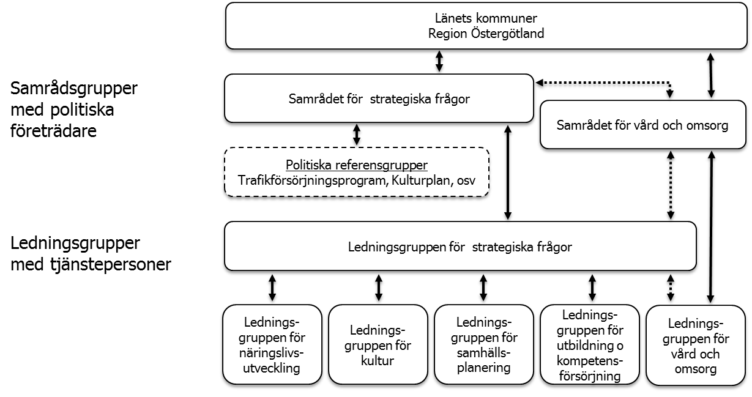
Övergripande samrådstruktur
Notes:
Samverkan mellan kommun och region är en viktig nyckel för att lyckas med omställningen till Nära vård, och Östergötland har en stark samverkansstruktur.
På skärmen ses en översikt över länets samråd inom olika områden, både på politisk och tjänstepersonsnivå.
När det gäller just Nära vård vill vi på politisk nivå särskilt lyfta fram (klicka) Samråd vård och omsorg, som ofta förkortas SVO, och på tjänstepersonsnivå ledningsgruppen för vård och omsorg, LGVO. Här tas stort ansvar för det länsgemensamma Nära vård-arbetet.

Slide 9
Övergripande samrådstruktur
Varje kommun representeras av två företrädare – en majoritetsföreträdare och en oppositionsföreträdare
Varje kommun representeras av ordförande i aktuell nämnd. Regionen representeras av politiker från Hälso- och sjukvårdsnämnden.
Notes:
Samverkan mellan kommun och region är en viktig nyckel för att lyckas med omställningen till Nära vård, och Östergötland har en stark samverkansstruktur.
På skärmen ses en översikt över länets samråd inom olika områden, både på politisk och tjänstepersonsnivå.
När det gäller just Nära vård vill vi på politisk nivå särskilt lyfta fram (klicka) Samråd vård och omsorg, som ofta förkortas SVO, och på tjänstepersonsnivå ledningsgruppen för vård och omsorg, LGVO. Här tas stort ansvar för det länsgemensamma Nära vård-arbetet.

Slide 10
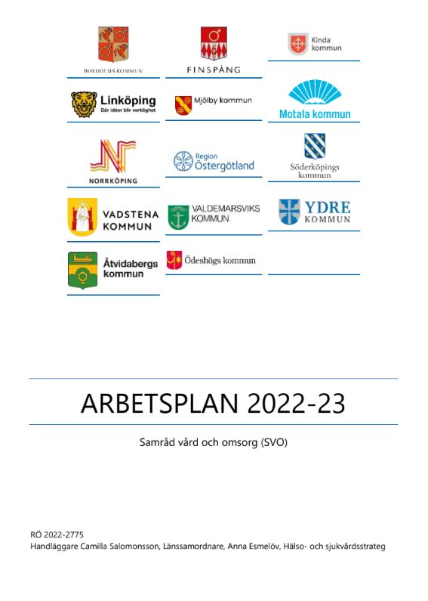
Arbetsplaner SVO och LGVO
Länk till SVO Arbetsplan och LGVO Arbetsplan
Notes:
Både SVO och LGVO har tvååriga arbetsplaner för sitt arbete, som båda har fullt fokus på Nära vård.

Slide 11
Politisk styrning genom Samråd vård och omsorg (SVO)
Utgångspunkter för samverkan:
Mod att prova nya lösningar och möjliggöra innovativa lokala förbättringsprojekt
Stärka personcentrering genom samskapande mellan invånare, hälso- och sjukvård, omsorg och socialtjänst
Att genom gemensamt ansvarstagande öka värdet av insatser och effektivisera resursanvändningen.
Källa: SVO arbetsplan 2022-2023
Notes:
I SVOs arbetsplan finns följande utgångspunkter för samverkan, och som lägger en god grund för arbetet med Nära vård.
Vi ska ha mod att prova nya lösningar, stärka personcentreringen och använda allas resurser mer effektivt.

Slide 12
Ledningsgrupp vård och omsorg (LGVO)
LGVO
(Ledningsgrupp Vård och Omsorg)
Att växa upp
Mitt i livet
Att åldras
NÄRA VÅRD
Notes:
LGVO, samverkansstrukturen på tjänstepersonsnivå, har valt att dela upp sig i tre livscykelrelaterade ansvarsområden och alla tre tar ansvar för Nära vård inom sitt perspektiv.
Utvecklingsledarpar, en från kommun och en från region, finns kopplat till varje ansvarsområde samt till Nära vård generellt.

Slide 13
LGVO:s laguppställning
Nära vård
LGVO au
Ansvarsområde
Att växa upp
(Sakområdesnätverk*)
Sakområdesnätverk* Vård och insatsprogram (VIP) och vårdförlopp inom psykisk hälsa
Ansvarsområde
Mitt i livet
Sakområdesnätverk*
Palliativ vård
Ansvarsområde
Att åldras
Sakområdesnätverk*
Kognitiv svikt vid misstänkt demenssjukdom
Utvecklingsledarpar (kommun+region) finns kopplat till varje ansvarsområde samt till Nära vård
* Sakområdesnätverk etableras efter behov
Notes:
Mer detaljerad bild av LGVOs organisation.
Längst upp ses en ruta med en nedåtriktad pil som visar att Nära vård går rakt igenom allt LGVOs arbete,
Sen har man valt att dela upp sig i tre livscykelrelaterade ansvarsområden, och har också sakområdesnätverk för vissa områden. Självklart finns också möjlighet att skapa nätverk eller arbetsgrupper utifrån fler behov än de som finns med på bilden
Utvecklingsledarpar, en från kommun och en från region, finns kopplat till varje ansvarsområde samt till Nära vård generellt.

Slide 14
Visuell målbild Nära vård Östergötland
Länk till Östergötlands visuella målbild
Notes:
Vad är det då vi ska uppnå med Nära vård i Östergötland?
Vi har sedan 2020 en visuell målbild som är antagen som kommunikationsverktyg, och vi ska titta närmare på de olika delarna som den består av.

Slide 15
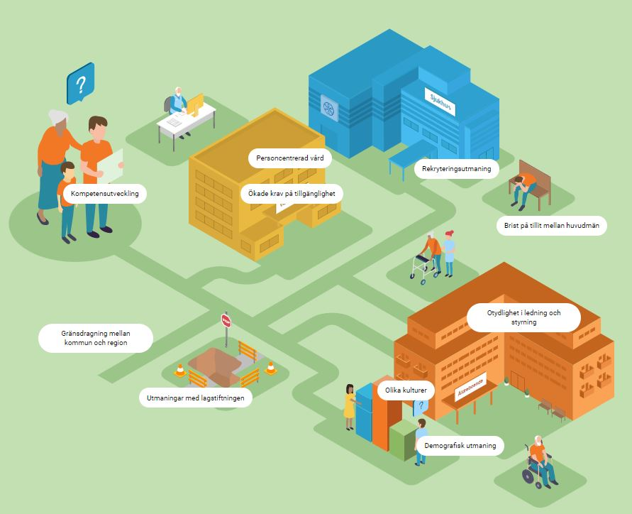
Visuell målbild - Nuläge
Klickbara textbubblor på Vårdgivarwebben
Notes:
Vi börjar i målbildens vänstra hörn, som visualiserar nuläget.
Zoomar vi in på den (klicka),
Så ser vi att Östgöten (som symboliseras av tre orangeklädda personer i olika åldrar), står lite utanför systemet i ett ganska svårnavigerat läge, överblicken och samordning av insatser saknas eller kan åtminstone bli väldigt mycket bättre, likaså kan samverkan mellan verksamheterna förbättras.
Blåklädda medarbetare och gulklädda beslutsfattare finns såklart också med i bilden, och också exempel på verksamheter, men de är ganska fristående enheter och det finns inga tydliga och enkla samverkansvägar mellan dem.
I de vita ”bubblorna” finns exempel på utvecklingsområden. Klicka På vårdgivarwebben finns en klickbar version av målbilden, så om du klickar på en av de vita textbubblorna får du upp en ruta med lite mer beskrivande text om respektive bubbla.
De vita bubblorna fokuserar som sagt på utvecklingsområden i nuläget, men självklart finns det många delar som också fungerar bra. Inte minst har ju pandemin visat att vi kan lösa många skav och utmaningar när vi kraftsamlar.

Slide 16
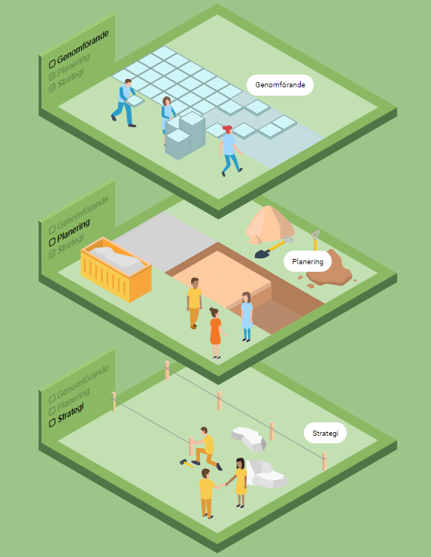
Visuell målbild – Vägen framåt
Exempel på Vårdgivarwebben
Notes:
I mittendelen av målbilden ser vi Vägen framåt, från nuläge mot målet. KLICKA
Här har metaforen ”att anlägga en trädgårdsgång” använts, för att visa på att omställningen till Nära vård kräver parallellt arbete på flera nivåer. Dels gemensamt mellan huvudmännen, men också internt hos respektive huvudman och verksamhet.
Vi behöver ha en strategi – visa på riktningen och ta bort hinder för att få rörelse åt rätt håll.
På taktisk nivå krävs det planering, skapa förutsättningar
Sen självklart krävs också själva genomförandet, som visualiseras genom plattsättning. Rent bildligt kan man tänka att en platta är en aktivitet eller projekt, och att alla plattor tillsammans bildar en helhet.
Självklart börjar vi inte på noll i den här omställningen. Det finns flera exempel på plattor som är på gång eller redan är lagda.
Klicka På Vårdgivarwebben finns en sida med exempel, dels gemensamma mellan huvudmännen, och också Region- och kommunspecifika. Sidan fylls på med fler exempel allt eftersom.

Slide 17
Visuell målbild Målbild Nära vård 2030
Notes:
Sista delen, själva målet Nära vård 2030

Slide 18
Klickbar målbild på
Vårdgivarwebben
Gemensam ledning och styrning
Känslan av en vårdgivare
Hälsofrämjande vård
Framtidens primärvård
Delaktighet, personcentrering och självbestämmande
Vård där patienten finns
Kompetens-försörjning
Teambaserad vård
Behovsstyrd vård
Gemensam kultur
Notes:
Nu står Östgöten i centrum och får personcentrerad, samordnad vård, till skillnad mot nuläget där de stod lite utanför systemet.
De gröna vägarna går från, och till, östgöten mellan olika verksamheter, och också vägar till digital vård och hälsofrämjande vård
Några vägar slutar i en rund punkt, som symbol för att vi idag inte vet exakt hur det kommer se ut 2030. Det kanske finns helt nya nära vård-verksamheter då?
Det finns tydliga samverkansstigar mellan verksamheterna - de vita tunnare linjerna som också ramar in systemet. De har blå öppningar här och där, där man kan tänka sig att systemet kan byggas ut eller kopplas ihop med andra aktörer, tex arbetsförmedlingen eller Försäkringskassan, som ju ofta är involverade i livet för de östgötar vi möter i vårt system. Eller varför inte civilsamhället, föreningar till exempel?
Även här har vi vita bubblor med ett antal fokusområden.
Precis som i de andra delarna kan du via målbilden på Vårdgivarwebben klicka på de rutorna för att få mer info.

Slide 19
Mål Nära vård Östergötland,
med förankringsprocess fullmäktigeförsamlingar
Senast år 2030 ska alla invånare erbjudas en god, nära, jämlik och samordnad hälso- och sjukvård, omsorg och socialtjänst som förebygger ohälsa och stärker hälsan.
Hälso- och sjukvård, omsorg och socialtjänst ska vara lättillgängliga och invånaren ska vara delaktig utifrån sina förutsättningar och behov. Primärvården ska vara navet.
En effektivare användning av kommunernas, regionens och invånarens egna resurser ska uppnås.
Notes:
Den visuella målbilden är som sagt antagen som kommunikationsverktyg. I SVO och LGVOs arbetsplaner finns också en målformulering i text, som vi ser här till vänster på bilden.
Den här pp:n är skapad i juni 2022, och just nu pågår en förankringsprocess i respektive huvudmans fullmäktigeförsamling, dvs i alla 13 kommuner och Regionen, med förslag till beslut om att ställa sig bakom den här målbilden.
Den harmonierar ju väldigt väl med den nationella målbilden för Nära vård, och den visuella målbilden kompletterar den. Tillsammans pekar de ut en tydlig riktning om vad vi tar sikte på för Östergötlands Nära vård-arbete.
Hur vi göra ska för att uppnå målet kräver som sagt arbete på flera olika nivåer, där alla behöver bidra. Därför avslutas den här introduktionen till Nära vård i Östergötland med just den reflektionsfrågan byt till nästa bild

Slide 20
Reflektion
Hur kan du och
din roll bidra till omställningen till Nära vård?
Notes:
Hur kan du och din roll eller verksamhet bidra till omställningen till Nära vård?

Slide 21
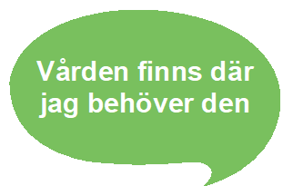
Maria Malmberg maria.malmberg@regionostergotland.se Åsa Carlsson asa.carlsson@soderkoping.se
Tack!
Notes:
Kontaktuppgifter till Maria Malmberg och Åsa Carlsson, Utvecklingsledare LGVO Nära vård

